Slide 1
MODELO DE BOHR DEL ÁTOMO DE HIDRÓGENO

Slide 2
MODELO DE BOHR DEL ÁTOMO DE HIDRÓGENO
Desde el siglo XVII, cuando Newton demostró que la luz está formada por diversos componentes de color que al combinarlos nuevamente producen la luz blanca, los científicos habían estudiado los espectros de emisión: Espectros continuos o de líneas de radiación emitida por las sustancias.

Slide 3
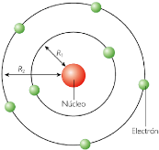
MODELO DE BOHR DEL ÁTOMO DE HIDRÓGENO
La mayor parte de las fuentes de radiación comunes, como las bombillas y las estrellas, producen radiación que contiene muchas longitudes de onda. Cuando estas longitudes de onda se separan, se obtiene un espectro.
El espectro consiste en una variedad continua de colores sin zonas en blanco.

Slide 4
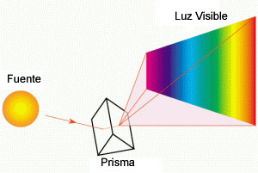
MODELO DE BOHR DEL ÁTOMO DE HIDRÓGENO

Slide 5
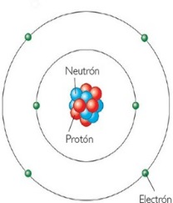
MODELO DE BOHR DEL ÁTOMO DE HIDRÓGENO
Este arco iris de colores, que contiene luz de todas las longitudes de onda, es un espectro continuo. El ejemplo más conocido es el arco iris, que se produce cuando gotas de lluvia o neblina dispersan la luz solar.

Slide 6
MODELO DE BOHR DEL ÁTOMO DE HIDRÓGENO
Un misterio de la física del siglo XIX era el espectro de emisión del átomo: NO ES CONTINUO. Si se coloca un gas a presión reducida en un tubo y se aplica un voltaje elevado, el gas emite una luz. Si esta luz se pasa por un prisma sólo se observan líneas de unas cuantas longitudes de onda.

Slide 7
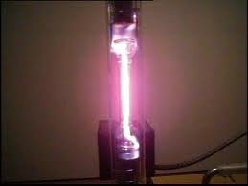
MODELO DE BOHR DEL ÁTOMO DE HIDRÓGENO

Slide 8
MODELO DE BOHR DEL ÁTOMO DE HIDRÓGENO
Los átomos producen líneas brillantes en distintas partes del espectro visible. Estos espectros de línea corresponden a la emisión de luz sólo a ciertas longitudes de onda.
Cada elemento tiene un espectro de emisión único lo cual se emplea en análisis químico para identificar elementos desconocidos lo mismo que las huellas digitales permiten identificar personas.

Slide 9
MODELO DE BOHR DEL ÁTOMO DE HIDRÓGENO
En 1885 un maestro suizo, Johann Balmer, observó que las frecuencias de las cuatro líneas del espectro del hidrógeno se ajustaban a la siguiente ecuación: ν = C(1/2² - 1/n²), tomando n los valores 3, 4, 5, 6 y siendo el valor de C = 3,29x10¹⁵.

Slide 10
MODELO DE BOHR DEL ÁTOMO DE HIDRÓGENO
Bohr partió de la idea del modelo atómico de Rutherford: el átomo es como “un sistema solar microscópico” en el que los electrones están en órbita alrededor del núcleo y supuso que los electrones se mueven en órbitas circulares alrededor del núcleo. Pero según la física clásica el electrón debía perder energía continuamente emitiendo radiación electromagnética y cayendo en espiral al núcleo.

Slide 11
MODELO DE BOHR DEL ÁTOMO DE HIDRÓGENO
Niels Bohr expuso que las energías están cuantizadas y, por eso, sólo están permitidas órbitas con ciertas energías definidas. Un electrón en una órbita permitida tiene una energía específica pero no irradia energía y por ello no se mueve en espiral hacia el núcleo: El electrón puede girar alrededor del núcleo sólo en órbitas con ciertos radios específicos.

Slide 12
MODELO DE BOHR EL ÁTOMO DE HIDRÓGENO
Las energías que tiene el electrón en el átomo de hidrógeno están dadas por:
En = - 2,18 x 10⁻¹⁸ J(1/n²)
n = Número cuántico principal = 1, 2, 3…
El signo menos indica que la energía del electrón en el átomo es menor que la energía del electrón libre (situado a una distancia infinita del núcleo donde la energía vale cero).

Slide 13
MODELO DE BOHR DEL ´ÁTOMO DE HIDRÓGENO
Para n = 1, En tiene su mayor valor absoluto, o sea, el más negativo. Corresponde al estado energético más estable, llamado estado fundamental o basal. Es el estado de energía más bajo.
La estabilidad del electrón disminuye para n= 2, 3… Cada uno de estos niveles es un estado excitado o nivel excitado y tiene mayor energía que el estado basal.

Slide 14
MODELO DE BOHR DEL ÁTOMO DE HIDRÓGENO
En este modelo el radio de cada órbita circular depende de n². Si n aumenta, el radio aumenta rápidamente. A mayor n, el electrón se encuentra más lejos del núcleo y éste lo retiene con menor fuerza.

Slide 15
MODELO DE BOHR DEL ÁTOMO DE HIDRÓGENO
Para explicar el espectro de líneas del átomo de hidrógeno, Bohr postuló que el electrón podía pasar de un estado de energía permitido a otro absorbiendo o emitiendo fotones de energía radiante de ciertas frecuencias posibles. El átomo de hidrógeno sólo puede absorber o emitir las frecuencias de luz que satisfagan la siguiente ecuación:
ΔE = Ef – Ei = hν

Slide 16
MODELO DE BOHR DEL ÁTOMO DE HIDRÓGENO
Según la anterior ecuación:
ν = ΔE/h = (-2,18 x 10 ⁻¹⁸ /h)(1/ni ²- nf²)
Si nf > ni la frecuencia es positiva lo que indica que se absorbe energía radiante.
Si nf < ni la frecuencia es negativa lo que indica que se emite energía. (No indica que la frecuencia tenga un valor negativo).

Slide 17
MODELO DE BOHR DEL ÁTOMO DE HIDRÓGENO
El espectro de emisión del hidrógeno abarca una amplia gama de longitues de onda, desde el infrarrojo hasta el ultravioleta. Las series de transición para el espectro del hidrógeno son: Lyman (ultravioleta), Balmer (ultravioelta y visible), Paschen (infrarrojo) y Brackett (infrarrojo).

Slide 18
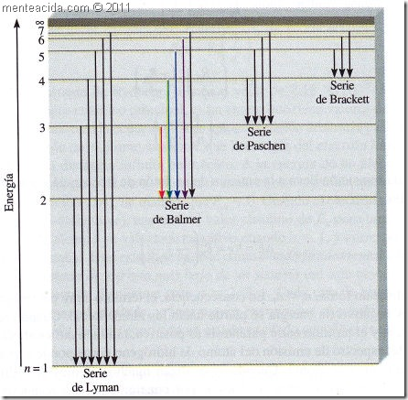
MODELO DE BOHR DEL ÁTOMO DE HIDRÓGENO

Slide 20
MODELO DE BOHR DEL ÁTOMO DE HIDRÓGENO
BIBLIOGRAFÍA
Brown y otros. Química la ciencia central.
Chang, Raymond. Química I. Editora Lily Solano. Bogotá. Mc Graw Hill Interamericana, 2009.

